Slide 1

24 серпня 1991 року на карті світу з’явилася незалежна, самостійна держава з багатовіковою історією – Україна.

Slide 2
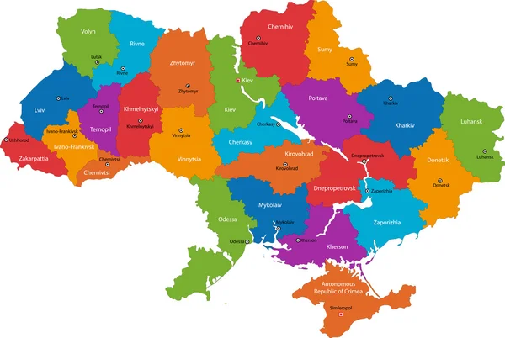
За площею Україна найбільша європейська країна. А на земній кулі вона сорокова. Територія України налічує 24 області та Автономну Республіку Крим. Великі міста є обласними центрами.

Slide 3

Київ – столиця України та одне з найстаріших міст Європи, засноване щонайменше 1500 років тому. Місто побудовано на схилах живописної річки Дніпро, що дає можливість милуватися неповторними панорамами мегаполісу. Поряд із численною кількістю сучасних хмарочосів, торгівельно-розважальних та бізнес-центрів розташовані цікаві історичні будівлі, пам'ятки мистецтва й архітектури, тихі вузькі вулички із своєю історією та неповторним шармом. Тут велика кількість зелених скверів, парків, фонтанів, музеїв, університетів, храмів, театрів, кафе, ресторанів та клубів на будь-який смак.

Slide 4
Декілька цікавих фактів про Україну
Автор першої у світі Конституції — українець Пилип Орлик.
Одна з найвідоміших у світі різдвяних пісень — це «Щедрик»
Найдовший музичний інструмент у світі — це українська трембіта.
Пам’ятники відомому українському поетові Тарасу Шевченку встановлені в 1500 місцях по всьому світу.
У селі Межиріч Черкаської області, знайдено найстаріше поселення Homo Sapiens.

Slide 5
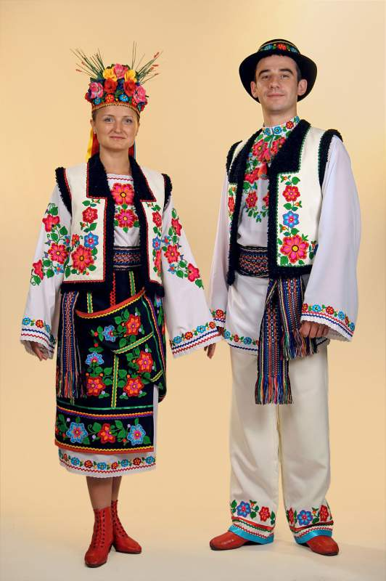
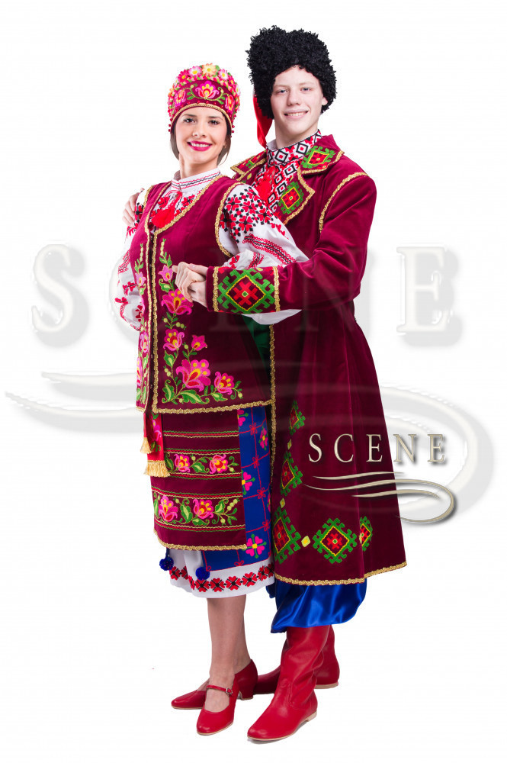
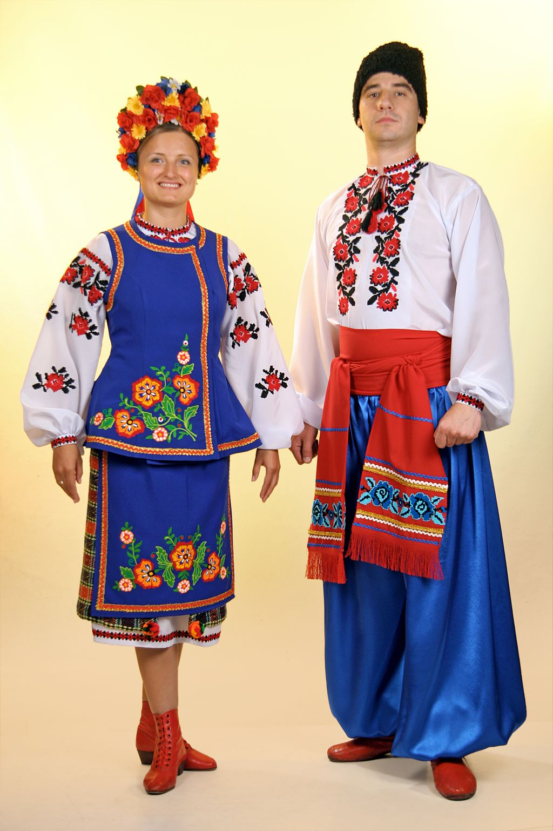
Українська вишивка пройшла крізь століття, а орнаменти на ній – унікальні та непоторні.

Slide 6
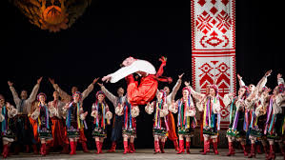
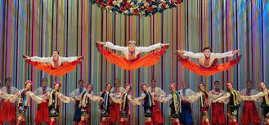
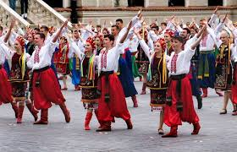
Гопак — це старовинний український танець, що давно вже став національним. Танець відображає у собі усю широту української душі, та давно вже став візитівкою української культури.

